Slide 1
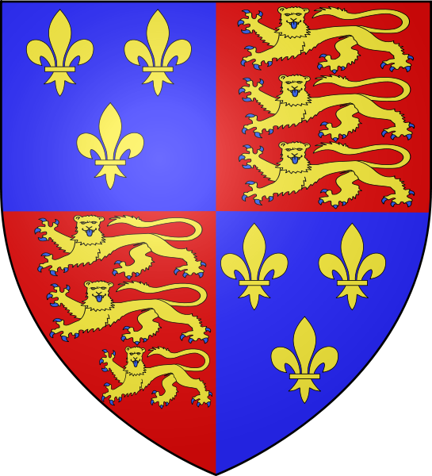
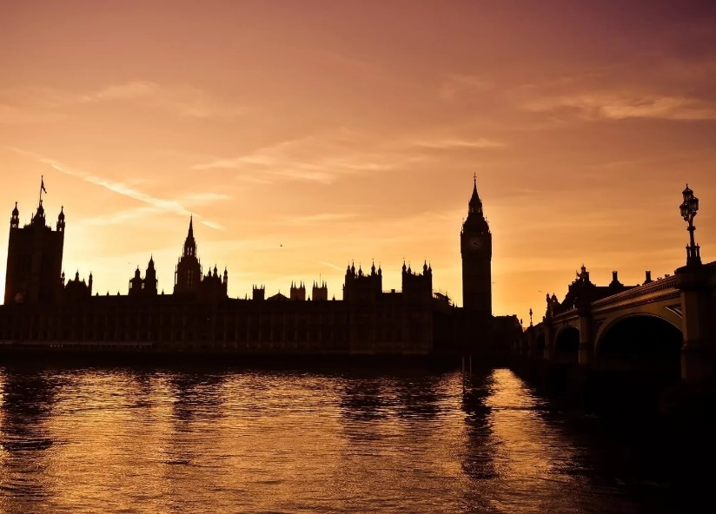
Англия
Тарасенко Артем
Г. Тюмень
Атк-1-17

Slide 2
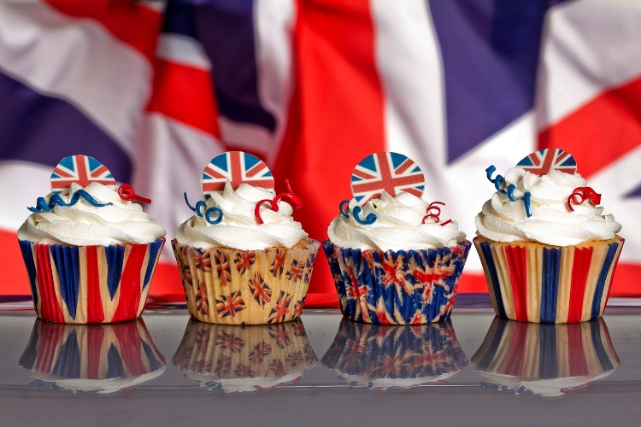
Еда в Англии
В Британии готовят свои национальные блюда. В Англии это кровяная колбаса и йоркширский пирог (пудинг из взбитого теста с пряностями, подается к мясу). В Великобритании принято готовить пищу практически без соусов. Но соусы к ним и не нужны. Например, прекрасно идет без соуса бифштекс с кровью, ромштекс и ростбиф. Овощи готовят почти без тепловой обработки, благодаря чему сохраняется естественный вкус. К столу также подают множество разнообразных холодных закусок и блюда из мяса.
У англичан принято устраивать два завтрака. Первый (breakfast) обычно бывает в 8 часов утра. К нему подают жареный бекон без гарнира, паштеты, овсяную кашу с молоком, яйца всмятку, омлет с ветчиной, зеленым горошком или помидорами, сливочное масло. Ланч (второй завтрак) происходит около часа дня. В это время едят различные сэндвичи (закрытые бутерброды) с ветчиной, паштетом, языком, бужениной, рыбой, пьют соки и горячие напитки. В файв о клок пьют вечерний чай. К чаю с молоком подают кекс, печенье, булочки с джемом или кремом. Обед (dinner) будет только в 18-20 часов. В это время англичане едят овощной суп-пюре либо бульон с гренками и овощами, блюда из мяса, дичи, рыбы, птицы, овощей.
На десерт в Англии подают компот, свежие ягоды и фрукты, муссы, мороженое, коктейли, глинтвейн, пунш, черный кофе.

Slide 3
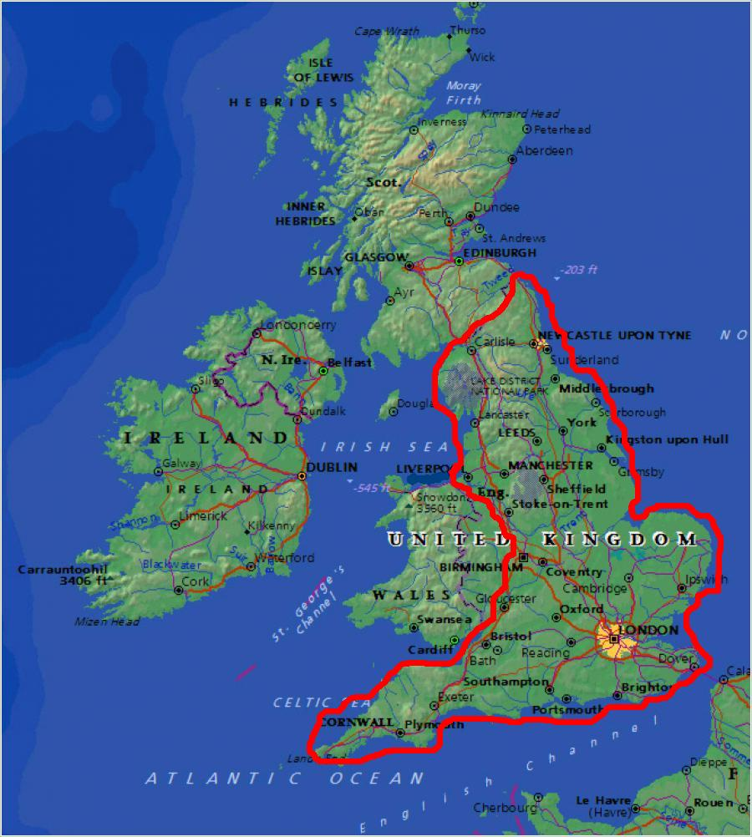
Англия - часть Соединённого Королевства Великобритании и Северной Ирландии, страна в его составе, занимающая юго-восточную часть большого острова Великобритания.

Slide 4
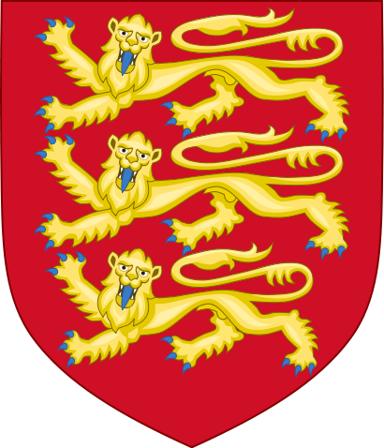

Население Англии составляет 83 % от общего числа населения Великобритании. Столица Англии - Лондон, самый большой город в Великобритании и Европейском союзе .
Флаг
Герб

Slide 5
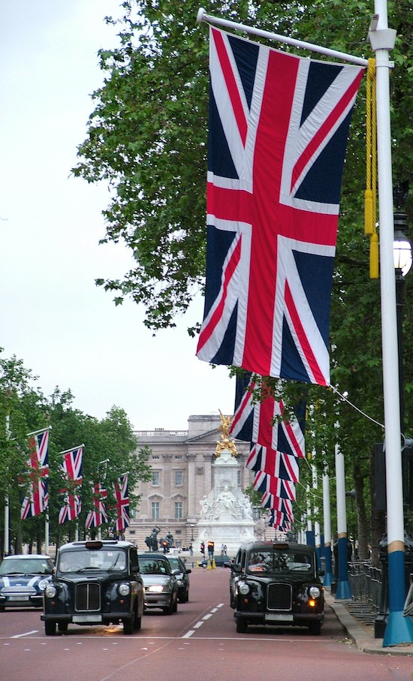
За свою более чем тысячелетнюю историю Англия успела побывать великой морской державой, первой промышленно развитой страной мира и вообще местом рождения Промышленной революции, а английская законодательная база до сих пор является основой юридических систем многих стран.

Slide 6
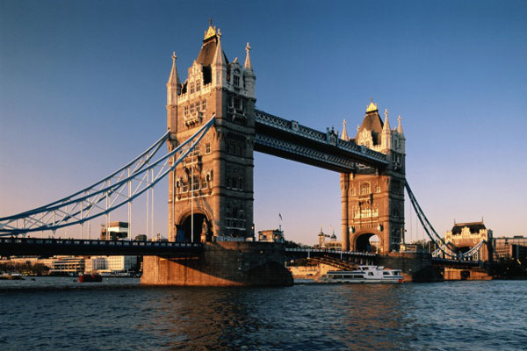
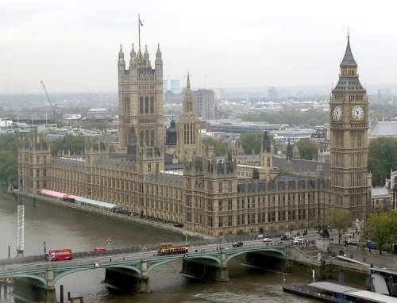
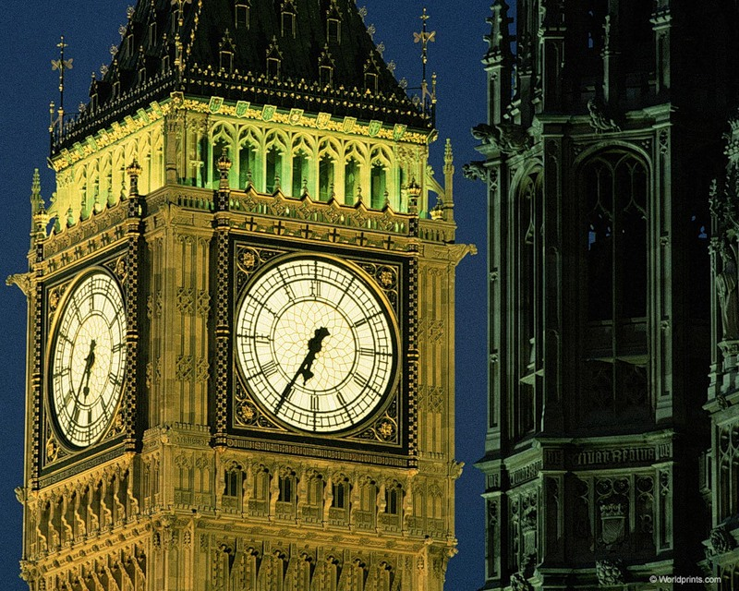
Англия напрямую ассоциируется с Лондоном, знаменитым своим Вестминстерским дворцом с часами Биг-Бен, и Туэрским мостом через Темзу.

Slide 7
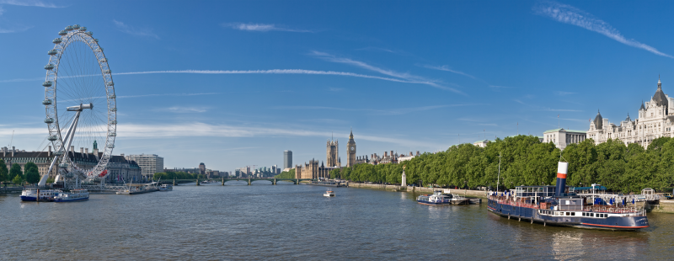
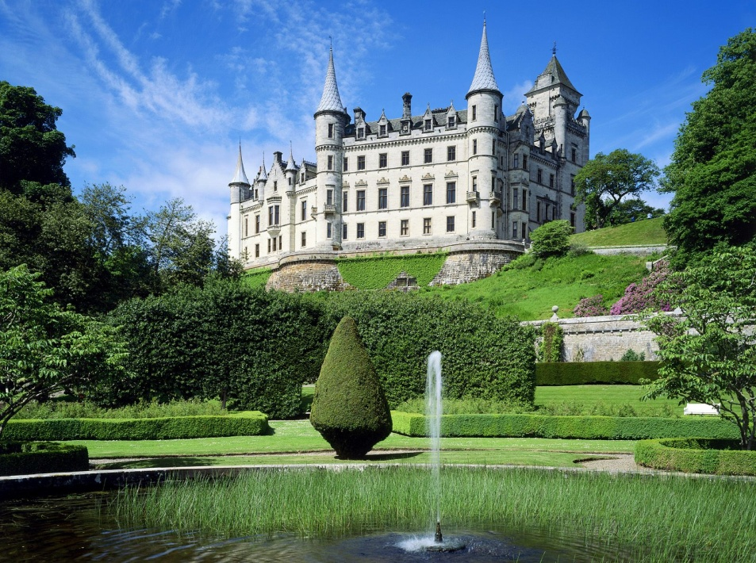
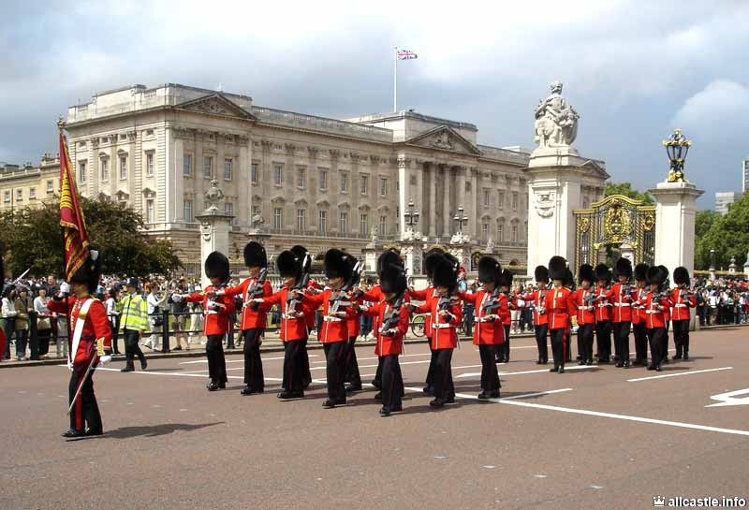
Так же в английской столице существует много удивительных достопримечательностей, начиная с огромной средневековой крепости Тауэр и заканчивая самым популярным в Европе колесом обозрения London Eye

Slide 8
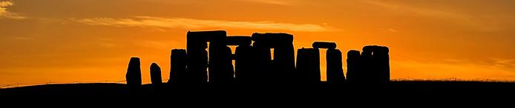
Древнейшей достопримечательностью Англии является всемирно известный "Хоровод Великанов" — Стоунхендж, тысячелетиями возвышающийся над пустынной равниной в 130 километрах от Лондона, и по сей день будоражащий умы учёных по поводу своего происхождения и предназначения.

Slide 9
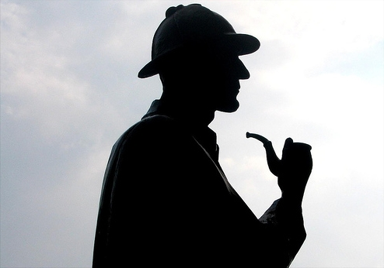
Именно Англия, в лице сэра Артура Конан-Дойля, дала миру удивительного сыщика Шерлока Холмса, музей которого находится в Лондоне в доме 221б на Бейкер-стрит.

Slide 10
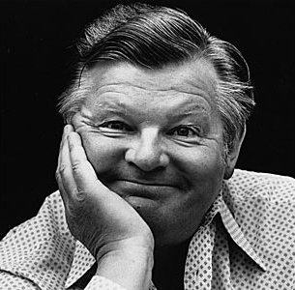
Именно в Англии родился великий комик Бенни Хилл и более современный нам Мистер Бин.

Slide 11
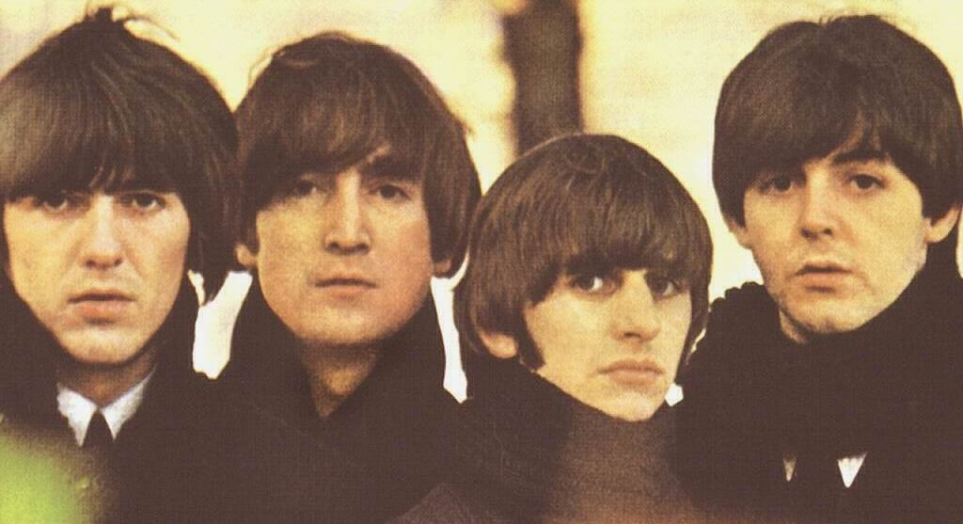
Английский город Ливерпуль подарил миру музыкантов «The Beatles» .

